Slide 1
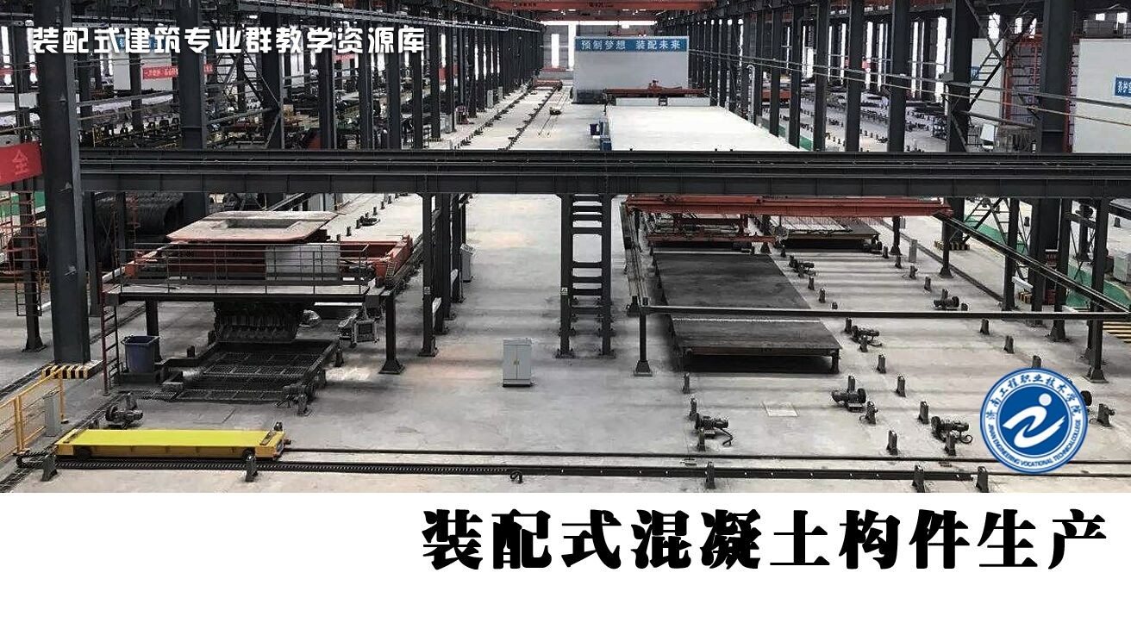
装配式混凝土构件生产

Slide 2
任务10
预制混凝土墙混凝土制作与浇筑

Slide 3
预制混凝土墙板混凝土制作要求
水泥宜采用不低于42.5级硅酸盐、普通硅酸盐水泥，砂宜选用细度模数为2.3～3.0的中粗砂，石子宜选用5～25mm碎石，质量应符合《普通混凝土用砂、石质量及检验方法标准》JGJ52-2006 的规定，不得使用海砂；外加剂品种应通过试验室进行试配后确定，并应有质保书，且墙板混凝土中不得掺加氯盐等对钢材有锈蚀作用的外加剂；预制混凝土墙板混凝土强度等级不宜低于C30。

Slide 4
预制混凝土墙板的混凝土搅拌制度
一、上料程序
现场拌制混凝土，一般是计量好的原材料先汇集在上料斗中，经上料斗进入搅拌主机。水及液态外加剂经计量后，应在搅拌主机进料的同时，加入搅拌主机。

Slide 5
二、第一盘混凝土拌制的操作
1、每工作班拌制第一盘混凝土时，先加水使搅拌筒空转数分钟，搅拌筒被充分湿润后，将剩余积水倒净。
2、搅拌第一盘时，由于砂浆粘筒壁而损失，因此，根据试验室提供的砂石含水及配合比配料，每班第一盘料需增加水泥 10kg，砂 20kg。
3、从第二盘开始，按给定的配合比投料。

Slide 6
三、搅拌时间控制
混凝土的搅拌时间：从砂、石、水泥和水等全部材料投入搅拌筒起，到开始卸料为止所经历的时间。混凝土搅拌时间在 60s-120s 之间为佳。冬期施工时搅拌时间应取常温搅拌时间的 1.5倍。搅拌时间与混凝土的搅拌质量密切相关，随搅拌机类型和混凝土的和易性不同而变化。在一定范围内，随搅拌时间的延长，强度有所提高，但过长时间的搅拌既不经济，而且混凝土的和易性又将降低，影响混凝土的质量。

Slide 7
四、出料的外观及时间
出料前，在观察口目测拌合物的外观质量，保证混凝土应搅拌均匀、颜色一致，具有良好的和易性。。每盘混凝土拌合物必须出尽，下料时间为 20s。

